Slide 1
Elaboration du Plan directeur de la Sarine et gestion régionale des zones d’activités
Atelier III du 10 novembre 2021
Synthèse des discussions

Slide 2
Définition du modèle de gouvernance
Objectif de cet atelier:
Pour mettre en œuvre les stratégies PDR, définir le modèle de gouvernance pour la gestion des zones d’activités
Cahier des charges, basé sur les tâches qui découlent des stratégies PDR -> discussion en groupes
Structures et schémas da collaboration -> discussion en plénum

Slide 3
Les questions clés pou l’échange en groupes
1. Qu’est-ce qu’il y a à faire et qui le fait ?
2. Quels besoin de coordination et implication des communes ?
3. Qui valide quoi et à quel moment ?
→ Monitoring
→ Optimisation spatiale et extensions
→ Gestion en commun des ZACT

Slide 4
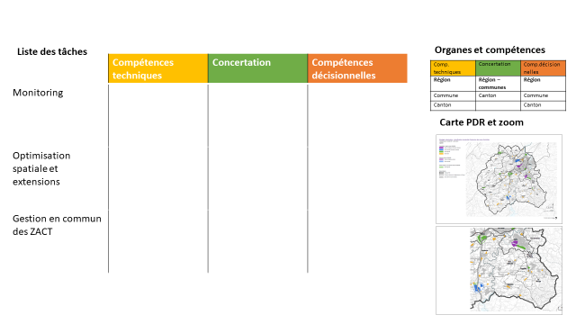
Schéma pour les discussions en groupes
tâches

Slide 5
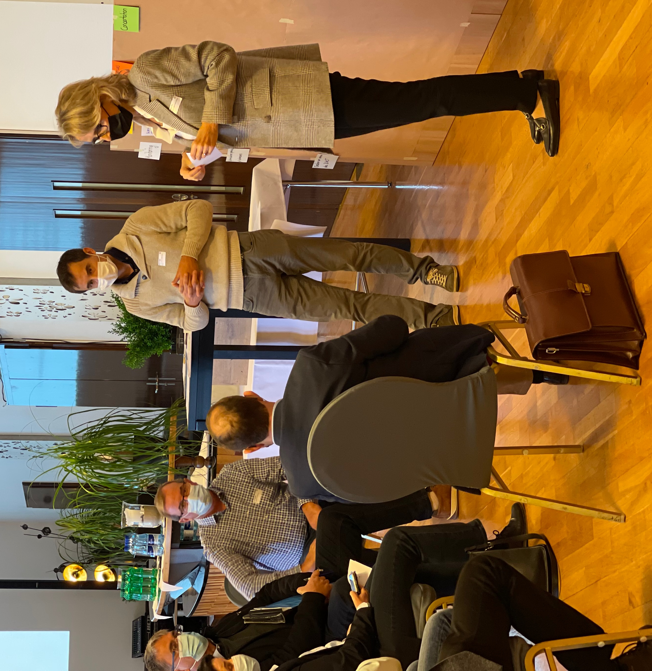
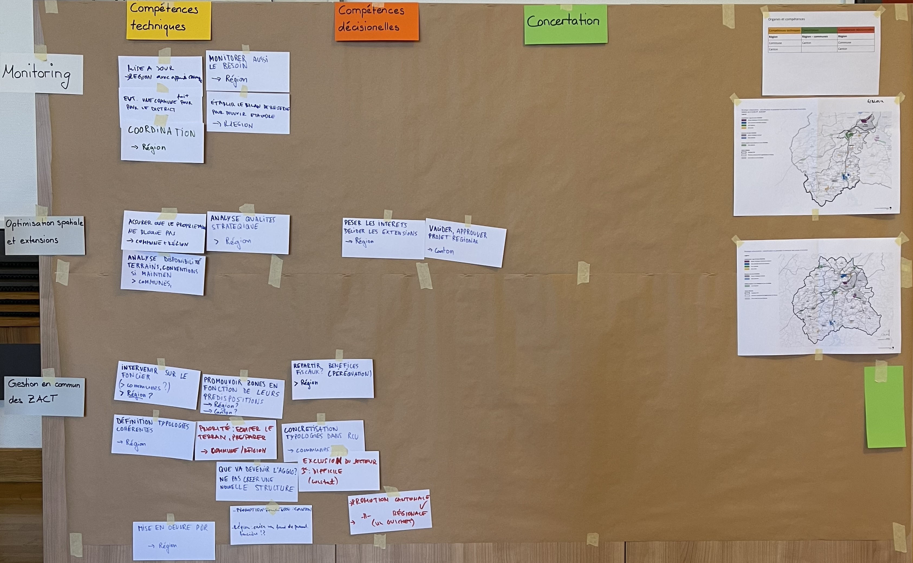
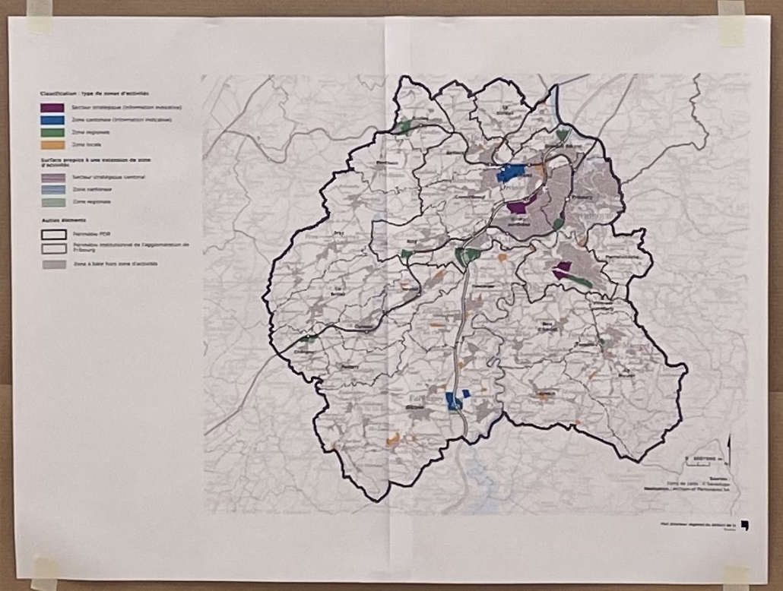
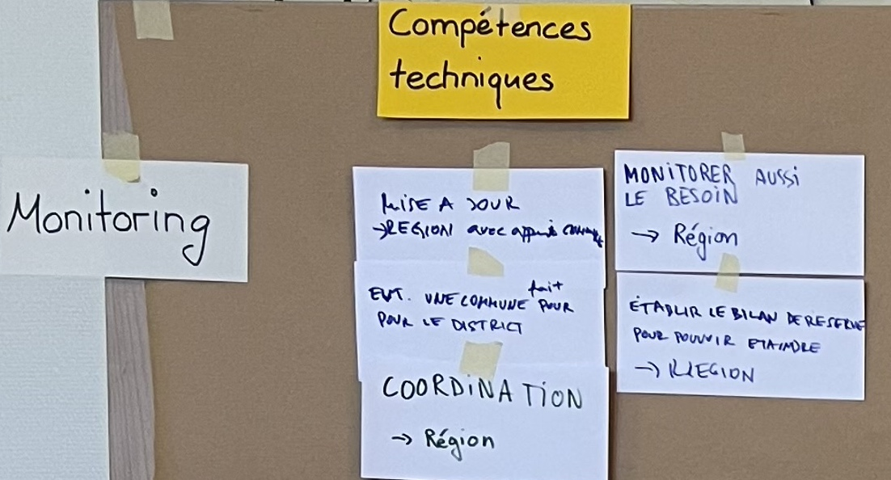
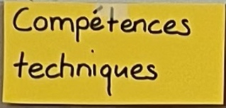
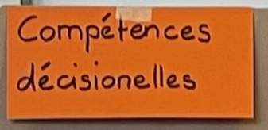
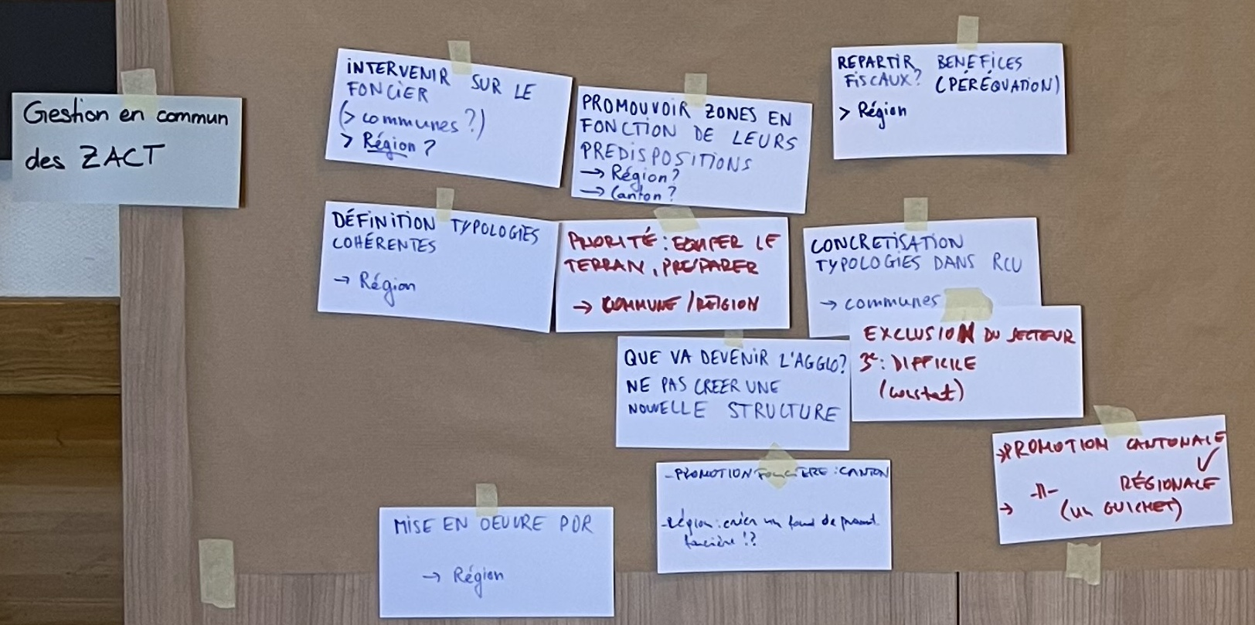
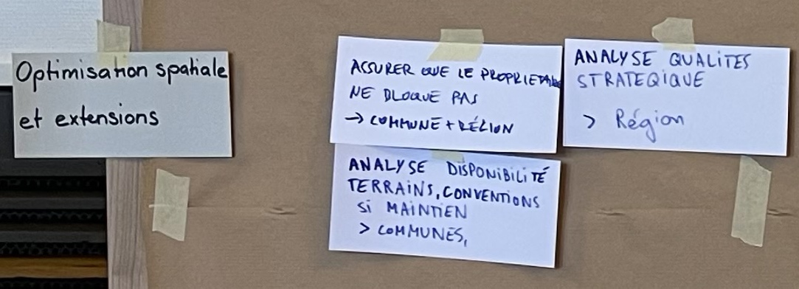
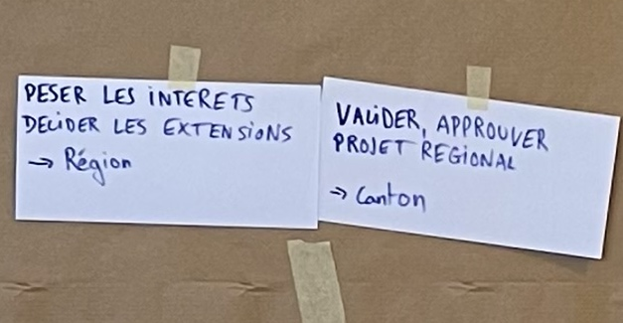
Groupe Gibloux - animé par S. Peiry et G. Stigler

Slide 6
Résumé du groupe Gibloux
Monitoring
Ce groupe perçoit le monitoring des zones d’activités comme une tâche indispensable pour le développement et la planification de ce type de zones à bâtir. Il convient de suivre l’évolution sur le terrain de différents paramètres. Il serait également important d’effectuer le monitoring des besoins d’entreprises, dans la mesure du possible.
Au niveau technique, la tâche de monitoring et de l’actualisation de la base de données des terrains en zones d’activités (SyZACT) devrait être effectuée par la région, en concertation avec les communes.
De plus, la région devrait établir le bilan de réserves visant à déterminer les possibilités d’extension.
La région devrait également assurer la coordination avec les communes, l’état, les entreprises et les acteurs fonciers.
Optimisation spatiale et extensions des zones d’activités
Il est important de bien analyser la situation sur le terrain ainsi que la volonté de propriétaires à céder une parcelle. Des conventions pourraient être signées avec ces derniers dans le but d’assurer un développement des terrains conforme à leur affectation.
Pour des nouvelles mises en zone, l’équipement de terrain doit être considéré comme une priorité, ce qui doit être préparé bien en amont.
Une pesée des intérêts en cas d’optimisation ou d’extension des zones d’activité doit être effectuée par la région.
Par la suite, des modifications proposées doivent être validées par le canton.
Gestion en commun des zones d’activités
Le groupe estime important de promouvoir les zones en fonction de leurs qualités spatiales. Des typologies cohérentes doivent être définies à cet effet. Elles doivent être concrétisées dans les règlements communaux d'urbanisme. Par contre, il est estimé très difficile dans la pratique d’exclure les entreprises du secteur tertiaire.
Pour des nouvelles zones régionales, la péréquation financière doit être considérée. Un mécanisme de répartition des bénéfices, mais aussi des coûts pour l’équipement des terrains, devrait être mis place en faisant participer les communes intéressées à l’échelle d’une sous-région.
La question est posée de savoir si la région pouvait créer un fond de la promotion foncière.

Slide 7
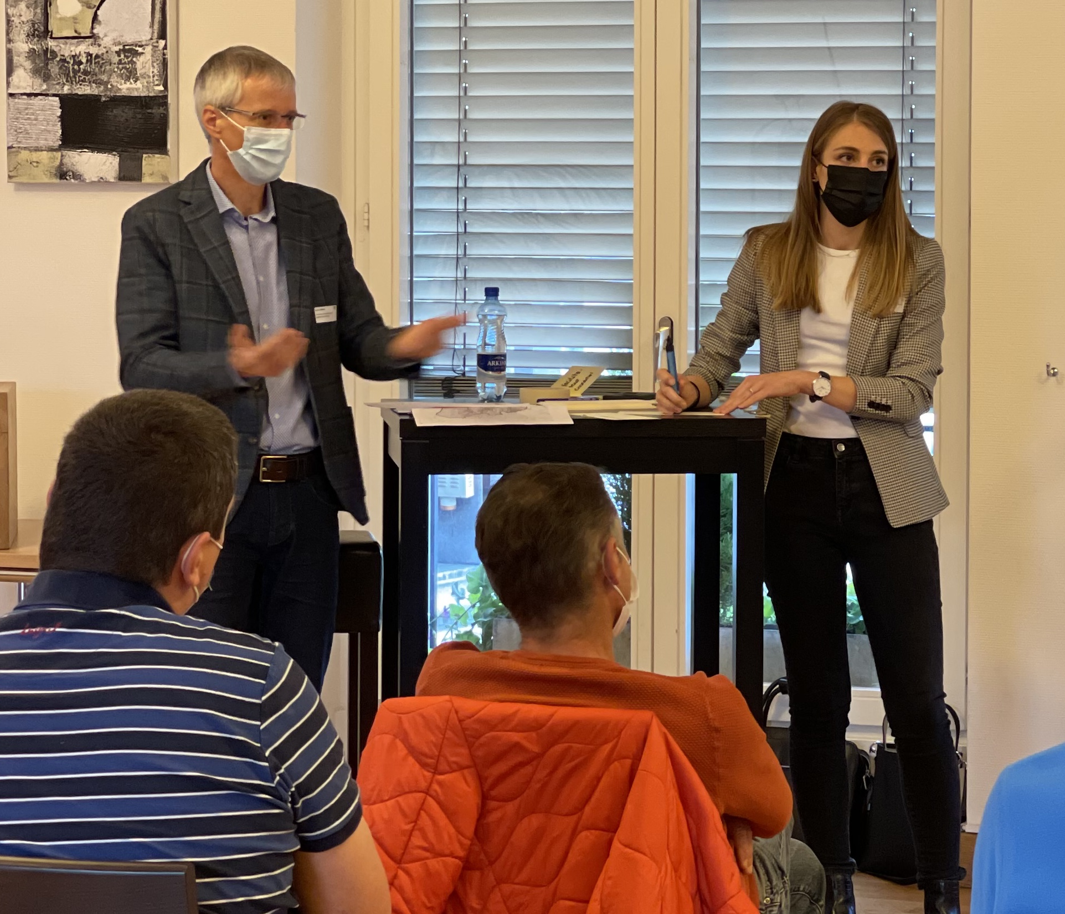
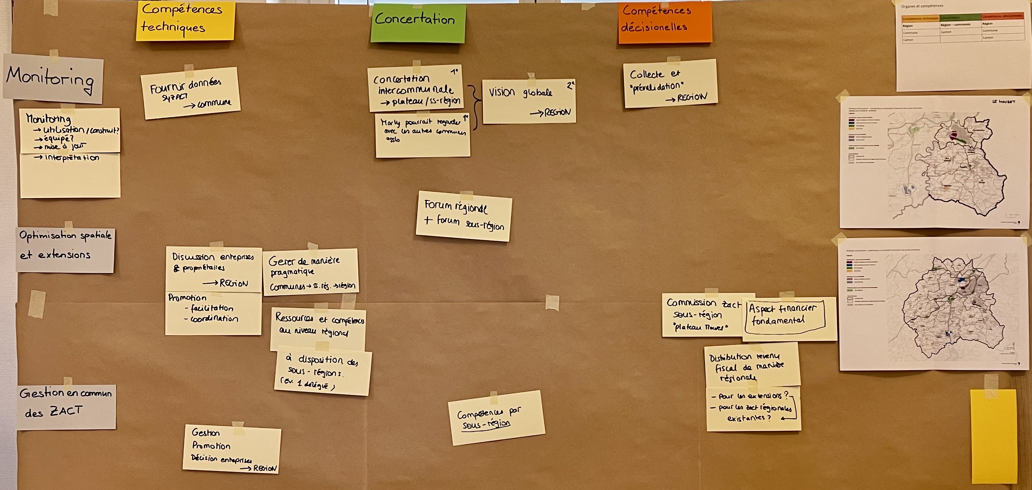
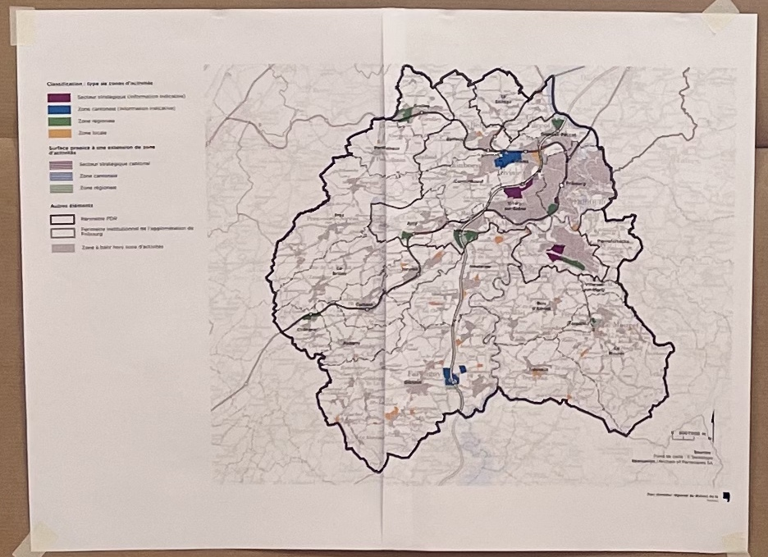
Groupe Mouret animé par L. Grosjean et H. Müller

Slide 8
Résumé du groupe Mouret
Monitoring
Le monitoring des zones d’activités doit premièrement permettre de définir l’état d’équipement et d’utilisation des secteurs (partiellement ou totalement construit, utilisé ou en friche ?). Ces données doivent être mises à jour régulièrement pour être utiles. Leur analyse permet de prévoir des extensions ou des optimisations des terrains.
La discussion a clairement permis de faire ressortir les tâches liées au monitoring, les compétences qu’elles nécessites ainsi que l’organe le plus à même de l’exécuter.
  Au niveau technique, les communes sont chargées de fournir les données SyZACT puisque les communes sont « proche du terrain » ; La collecte et une « pré- validation » avant envoi au Canton doit se faire au niveau régional. Donner l’accord pour le transfert des données a été considéré comme une compétence décisionnelle.
  Lorsqu’il s’agit d’interpréter ces données, un échelon intermédiaire entre la région et les communes semble intéressant. Pour le groupe, une concertation au niveau du Plateau du Mouret, soit par sous-région, fait le plus sens. Les sous-régions pourraient ainsi réaliser des concertations intercommunales pour définir leurs orientations stratégiques, sur la base desquelles la Région définirait la vision stratégique régionale.
Optimisation spatiale, extensions et gestion en commun des zones d’activités
Les finances, en particulier la péréquation financière, est un aspect fondamental et sine qua non de la réussite d’une gestion et d’une répartition régionale des zones d’activité.
Une répartition judicieuse des zones d’activités fera la force de toute la Région, cependant, les communes qui pourront accueillir des extensions de zones d’activités bénéficieront de retombées fiscales. Le constat était largement partagé qu’un mécanisme de répartition des bénéfices, mais aussi des coûts (équipements des terrains) devait être mis en place au-delà des limites administratives communales. Il a également été discuté de l’objet de la répartition financière, si celle-ci devrait inclure les zones actuellement légalisée ou uniquement se concentrer sur les extensions des zones d’activités régionales, la première variante a été écartée au profit de la deuxième.
Les participants du groupe de discussion sont d’avis qu’une répartition financière régionale ferait sens, mais perçoivent toute la complexité de la démarche. La sous-région représentée est ainsi favorable à débuter les réflexions et la mise en œuvre d’une forme de péréquation au niveau du Plateau du Mouret, jouant le rôle de poisson-pilote.
En ce qui concerne la gestion générale des zones d’activités, le groupe de discussion propose une approche pragmatique et agile du travail technique. Une partie importante du travail demeurerait dans les mains des communes, lorsque c’est possible et nécessaire, les forces pourraient être regroupées au niveau de la sous-région. La Région reprendrait les rênes pour définir une vision ou des stratégies, car elle dispose de la vision d’ensemble.
Organes de la région
La discussion a permis d’identifier que la Région aura besoin de ressources et de compétences techniques. Ces compétences, complémentaires à celles des communes ou du Canton, sont variées : gestion, promotion, contact avec les entreprises et les propriétaires, décision des emplacements des entreprises, etc. Ces compétences sont à disposition des sous-régions (éventuellement prévoir des délégués).
Un organe de type forum de discussion régional, sur le modèle de la CARM+, est bien perçu. Le groupe de discussion peut aussi imaginer des subdivisions de cette plateforme de discussion régionale, notamment par sous-région.

Slide 9
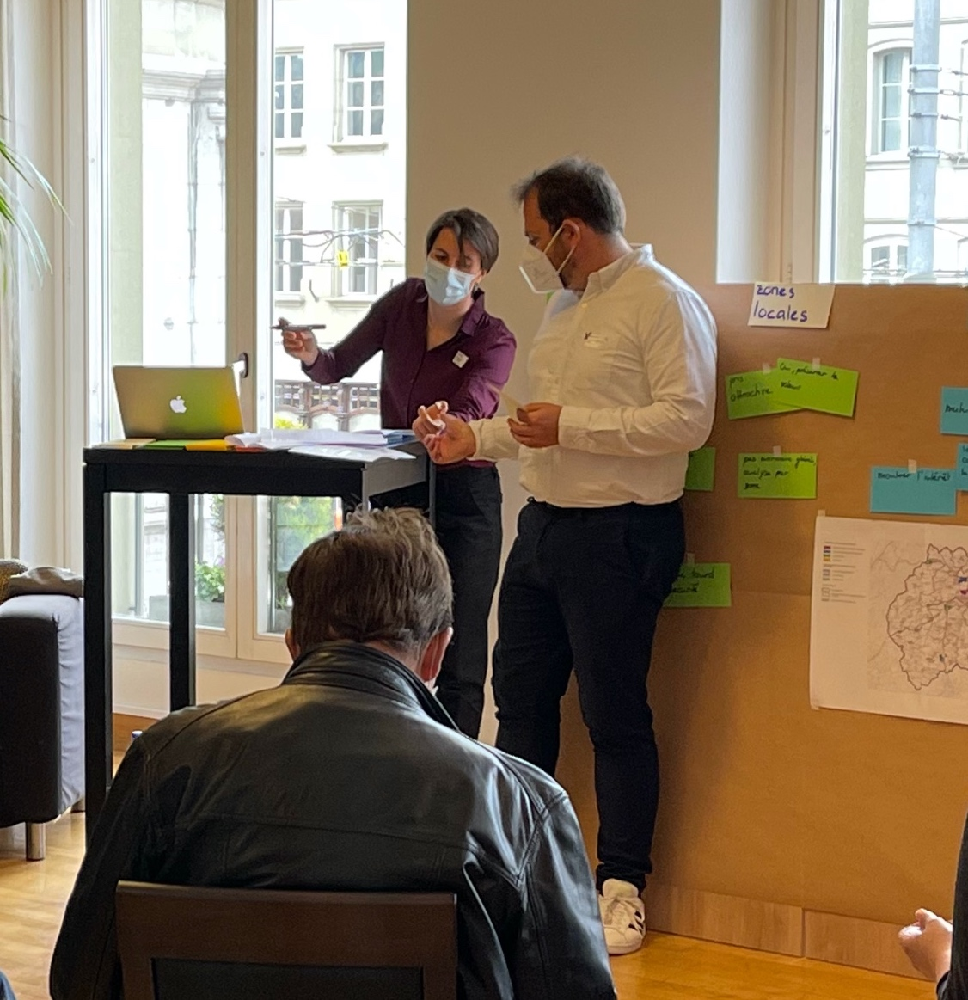
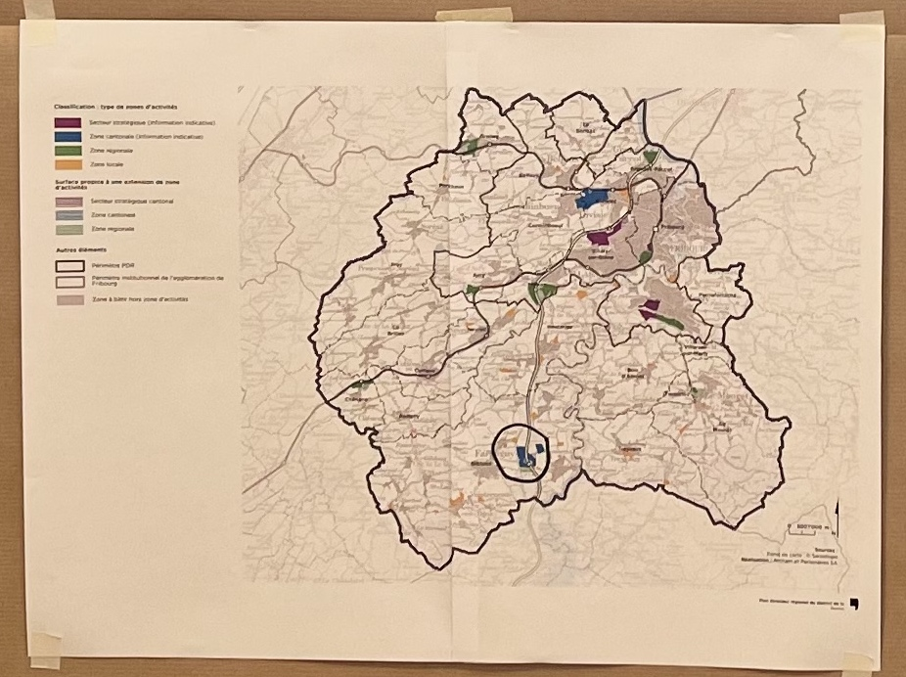
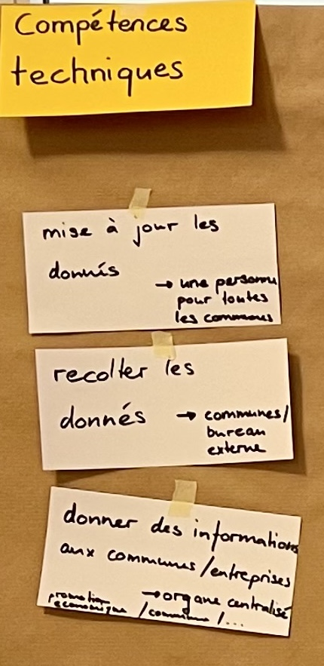
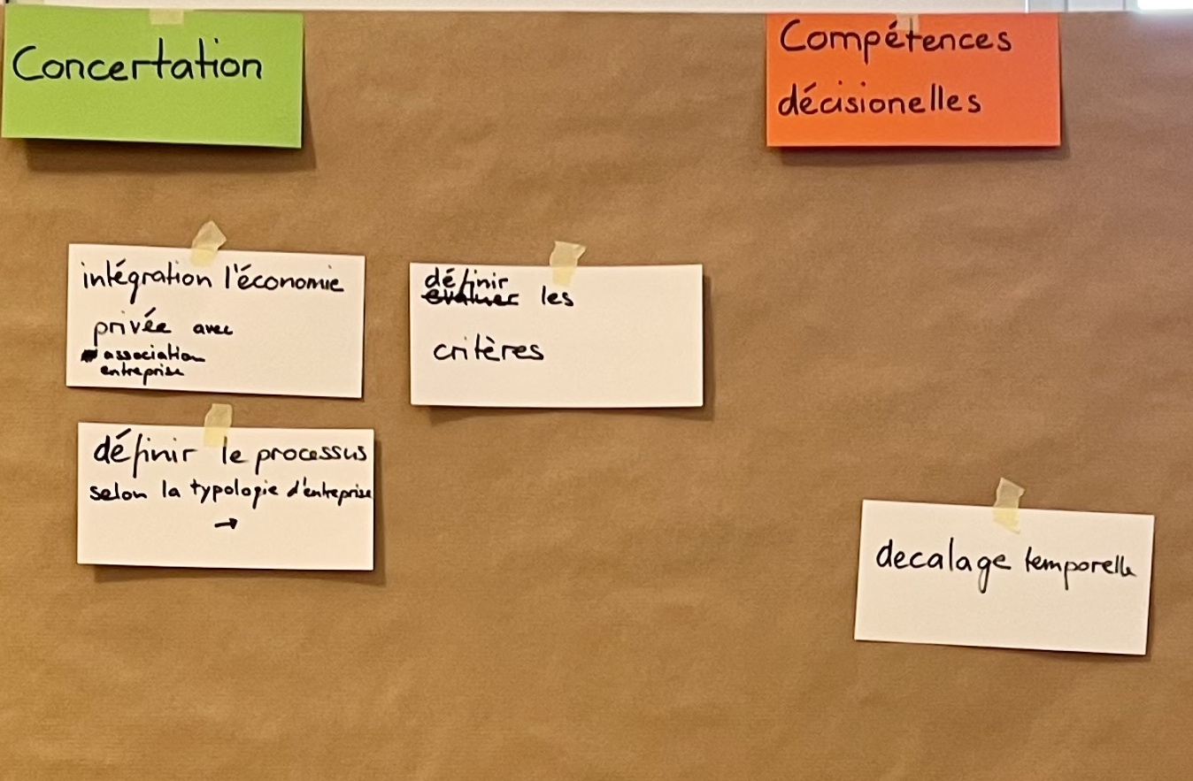
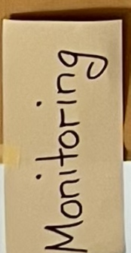
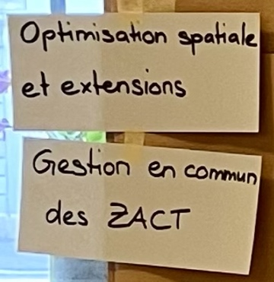
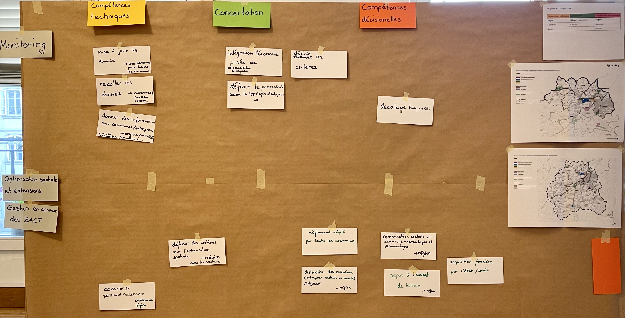
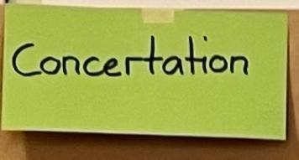
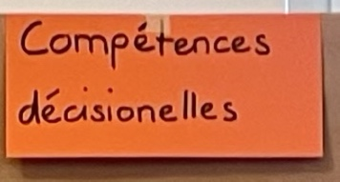
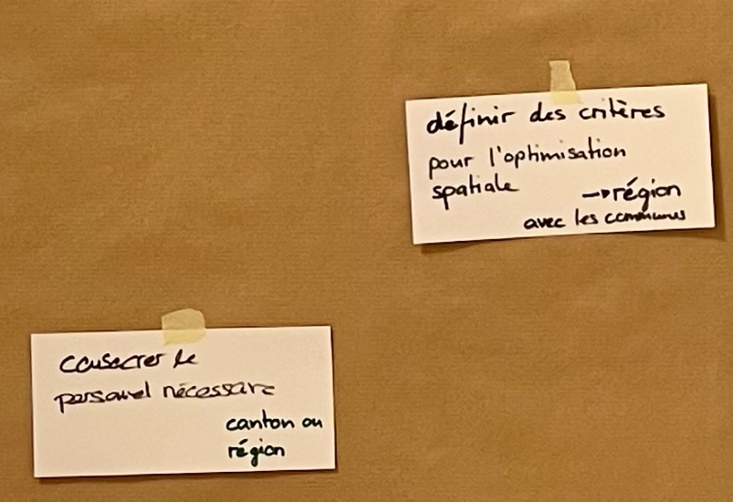
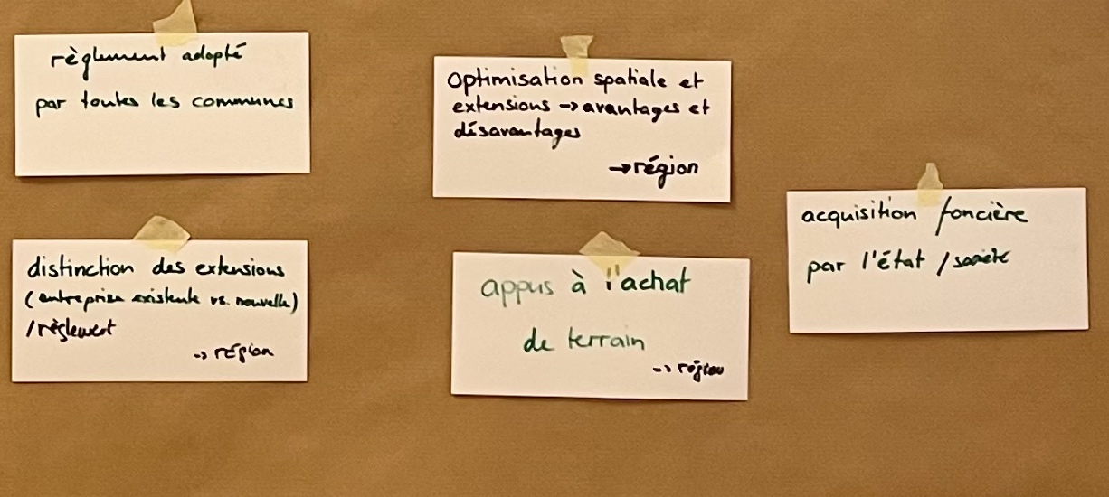
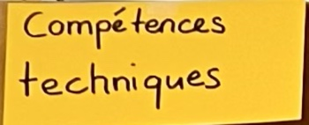
Groupe Grolley animé par F. Frossard et L. Zihlmann

Slide 10
Résumé du groupe Grolley
Le groupe Sarine-Nord/Grolley distingue clairement entre les activités en lien avec le monitoring d’une part et les stratégies visant à l’optimisation et à la gestion en commun des zones d’activités qu’il considère comme directement liées entre elles.
En ce qui concerne le monitoring, il estime que la récolte, la mise à jour et de la transmission des informations devraient être centralisées, par exemple au niveau de la région, en concertation avec les communes.
Le processus mis en place pour gérer cet inventaire devrait inclure un lien avec l’économie privée, via les associations relais. Il a été relevé qu’il valait la peine de se donner les moyens d’organiser l’optimisation et la gestion en commun des zone d’activités avec le personnel adéquat. Il convient toujours de se poser la question de savoir si la tâche nécessite une certaine proximité avec le terrain et doit être réalisée par la région et/ou la commune ou si elle peut être déléguée à un organe cantonal. Les critères pour l’optimisation spatiale et la stratégie sous-jacente doivent être définis au niveau régional en concertation avec les communes ; le cas échéant en distinguant la situation des extensions de zones existantes ou nouvelles.
La mise en œuvre de ces stratégies passe par une modification des plans d’affectation ; ce sont donc les communes qui mettent en œuvre les options définies au niveau régional. L’optimisation prendra probablement la forme d’une politique foncière plus active que ce qui prévaut actuellement. Il convient dans ce domaine de s’interroger sur le rôle éventuel que pourrait jouer le nouvel établissement de promotion foncière active cantonal, y compris pour les zones d’activités d’importance régionales. L’impulsion devrait en tous les cas être donné au niveau régional et non communal afin de garantir une certaine égalité de traitement entre les communes.

Slide 11
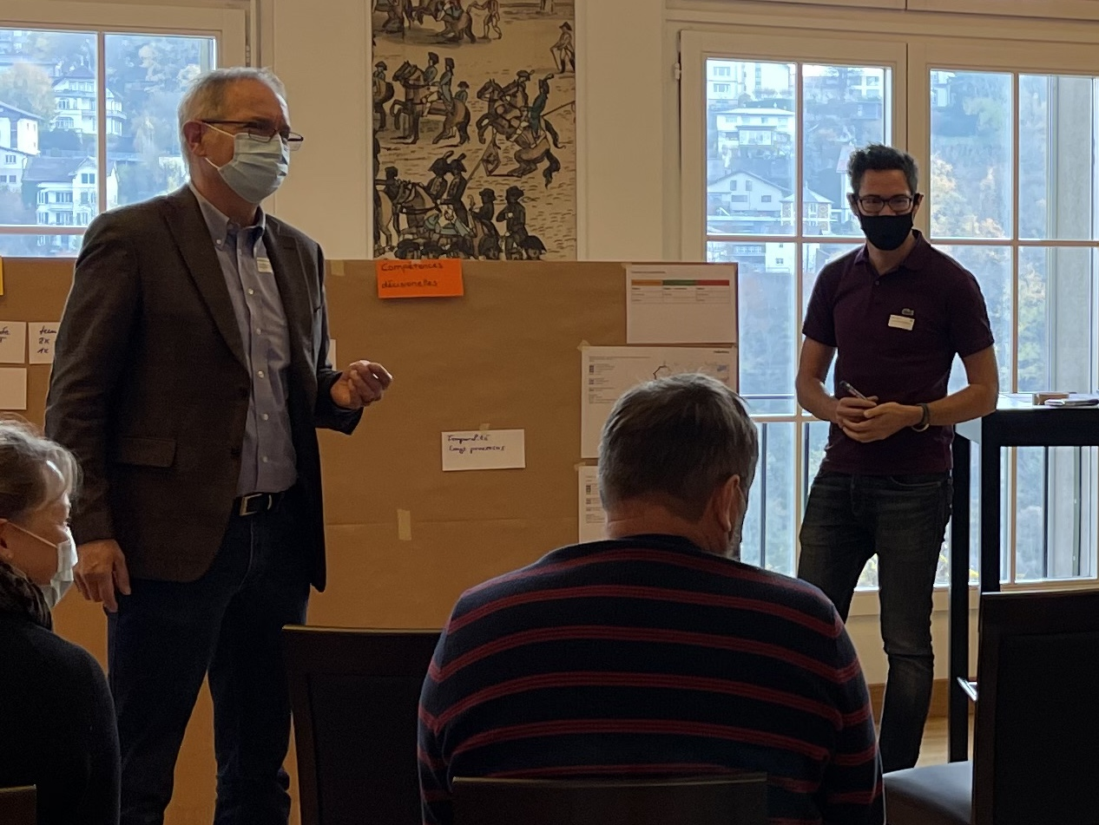
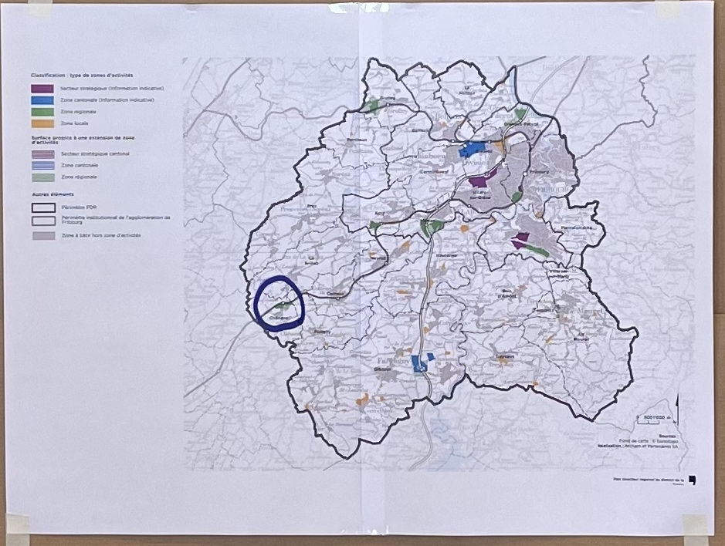
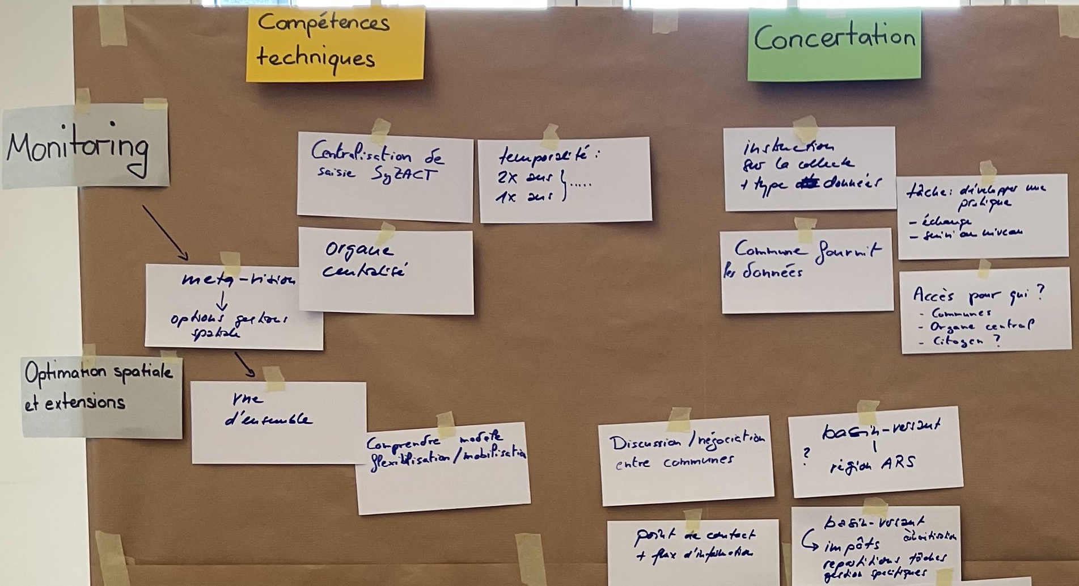
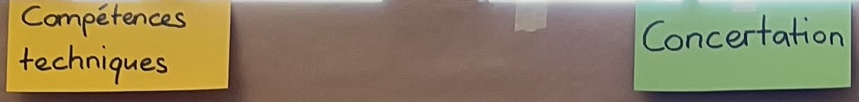
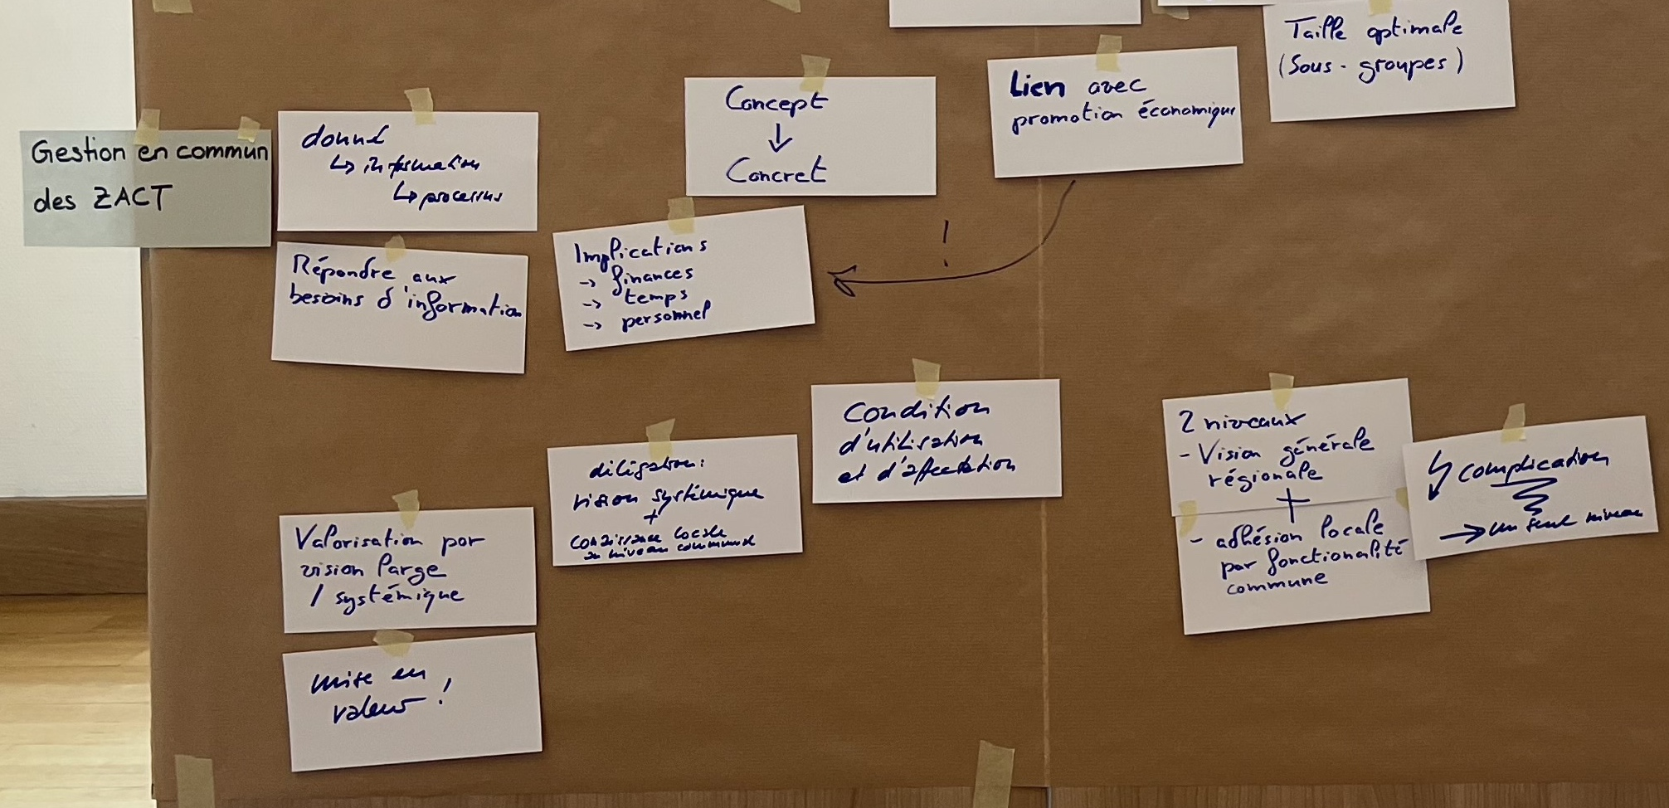
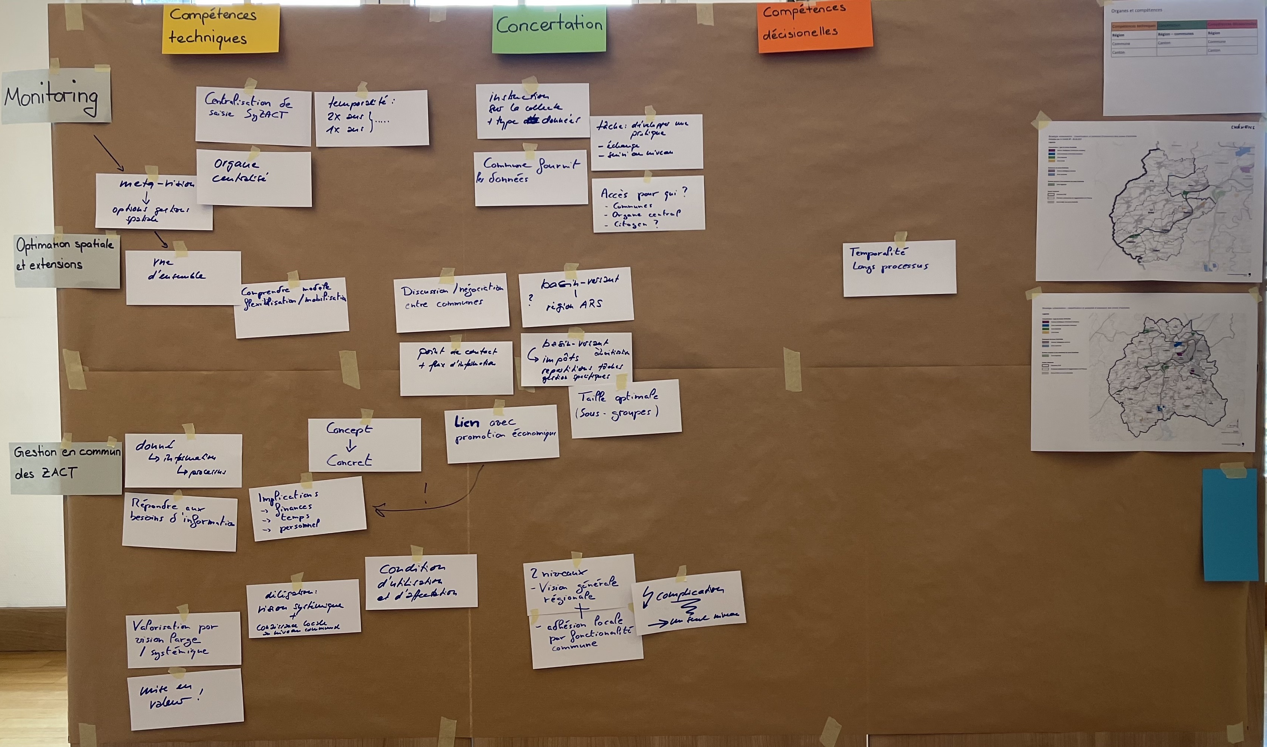
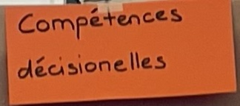
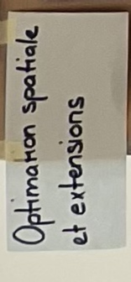
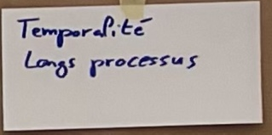
Groupe Chénens animé par M. Fritsch et O. Caspar

Slide 12
Résumé du groupe Chénens
Monitoring
Le système SyZACT permet d’avoir les informations concernant les zones d’activités à un seul endroit.
La discussion fait ressortir des questions liées au monitoring, à la manière de collecter les données, la fréquence d’actualisation, les compétences nécessaires à l’utilisation et à savoir qui doit pouvoir y accéder. Il en ressort que les communes doivent fournir les données à intégrer dans SyZACT car elles sont en première ligne et connaissent le mieux ce qui se passe concrètement sur le terrain. Des instructions sont nécessaires sur la manière de collecter ces données et à quelle fréquence elles doivent être actualisées. Il s’agit au final de réussir à développer une nouvelle pratique qui nécessite des échanges et un suivi, probablement à l’échelle régionale.
Optimisation spatiale, extensions et gestion en commun des zones d’activités
La discussion met en évidence des incertitudes sur l’échelle la plus adaptée pour les optimisations la gestion en commun des zones d’activités. Le passage entre le concept et les implications concrètes est également difficilement perceptible. Un besoin d’information est exprimé. Les avis sont partagés entre une gestion au niveau régional et un niveau intermédiaire au niveau d’une sous-région ou d’un regroupement de quelques communes concernées directement par une zone d’activités régionale qui pourraient se concerter et définir leurs actions. Plus le nombre de communes impliquées dans la discussion est grand, plus les négociations seront compliquées. La question financière est considérée comme centrale pour réussir à rassembler les communes, certaines tirant des bénéfices de la présence d’une zone régionale d’activités. Cependant, au-delà de l’aspect purement financier, des implications en termes de personnel et de temps disponible préoccupent certaines communes présentes qui craignent de ne pouvoir absorber un surcroît de travail difficilement estimable. La discussion fait également ressortir les liens à trouver entre les aspects territoriaux liées à ces zones d’activités et la promotion économique.
Au final il ressort une articulation à deux niveaux :
D’une part, il est nécessaire d’avoir une vision générale régionale suffisamment large et qui prenne en compte l’aspect systémique de la problématique afin de réussir à valoriser ces zones d’activités. Cette partie nécessite une délégation à un niveau régional.
D’autre part, l’adhésion à la démarche a lieu à une échelle beaucoup plus locale basée sur un sentiment d’appartenance de la commune et des connaissances locales de la situation.
La multiplication des niveaux et d’organes à tous ces niveaux présente cependant un risque de complication et de blocage.

Slide 13
Récapitulatif des 3 ateliers

Slide 14
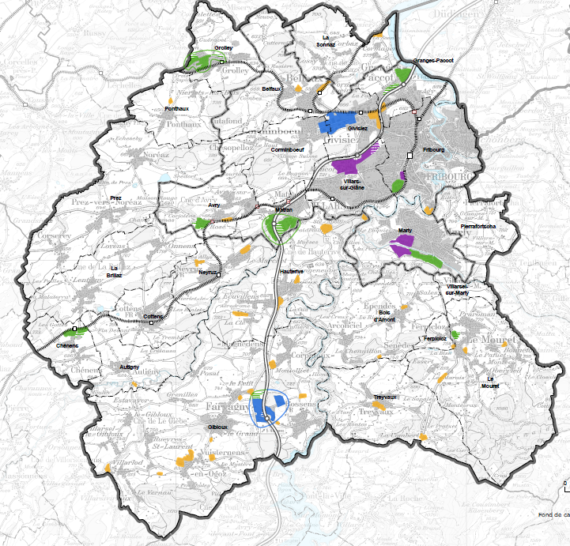
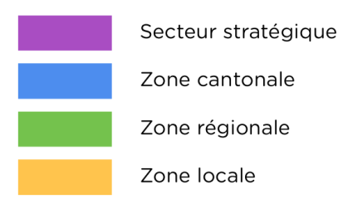
Aspects territoriaux
Classement des ZACT
Extensions par étapes
PDR g1: indication de potentiel d’extension
PDR g2: extension TU
en fonction des réserves
Equilibre régional: quatre zones régionales

Slide 15
Aspects de gestion
Gestion centralisée mais entités locales et autres partenaires à impliquer, gestion et de promotion à effectuer en continue
Organe de gestion devrait intégrer une structure existante, gérée par des professionnels (aménagistes, économistes, juristes, …) ayant des compétences de coordination, communication et décision
La mise en place du PDR devrait avoir une personne dédiée exclusivement à cette activité, ainsi qu’une commission des zones d'activités
Collecter les informations de terrain auprès des communes et leur servir de conseil et de relai avec les instances cantonales
Adaptation progressive PAL et RCU afin de soutenir et mettre en œuvre la gestion régionale

Slide 16
Modèles de gouvernance

Slide 17
Collaboration actuelle
Conférence régionale (CRID)
/ ARS 1ère version statuts
Mandat PDR
Agglomération de Fribourg (Agglo FR)
Assemblée de la CRID / des délégués
Copil CRID / Comité de direction
Conseil
Comité
Services
Pool de compétences techniques
<
Commission d’Aménagement régional, Mobilité
+ Economie (CARME)
Consultation de toutes les communes

Slide 18
Proposition de collaboration future
Pool de compétences
ZONES D’ACTIVITÉS:
aménagement, économie, environnement,…
<
CARME / Forum pour le développement régional
Consultation de toutes les communes

Slide 19
Proposition de collaboration future
District Sarine
Agglo FR au sens de la LAgg
Association ARS
Association des communes
?
?
Pool de compétences
<
CARME / Forum pour le développement régional
Consultation de toutes les communes

Slide 20
Proposition de collaboration future
Pool de compétences rattaché à l’Agglo
District Sarine
Agglo FR au sens de la LAgg
Association ARS
Association des communes
Mandats tâche cantonale
- PDR élaboration/mise en œuvre
Mandat tâche fédérale
- PA élaboration/mise en œuvre
District Singine
Pool de compétences
Region Sense
District Lac
Association ARL
<
Forum pour le développement régional
Consultation de toutes les communes

Slide 21
En conclusion
Lors de la discussion en plenum, le modèle de collaboration proposé n’a pas été mis en cause
  Selon ce schéma, les communes restent maîtres du jeu
    - Via l’organe politique (ARS)
    - Via le lien avec le Forum pour le développement régional
    Avantages d’avoir un seul partenaire pour les tâches liées au PDR et au PA, notamment pour les zones d’activités

Slide 22
La suite
  Les résultats de l’étude complémentaire sur les zones d’activités seront rendus au printemps 2022
  Les ateliers concernant les zones d’activités sont terminés; par la suite, les contacts seront plus ciblés
  Mise en œuvre PDR g1 va commencer une fois le plan approuvé: fin 2022 / début 2023
  Mise en œuvre PDR g2: aspects de gestion (extension, optimisation,…): plus tard

Slide 23
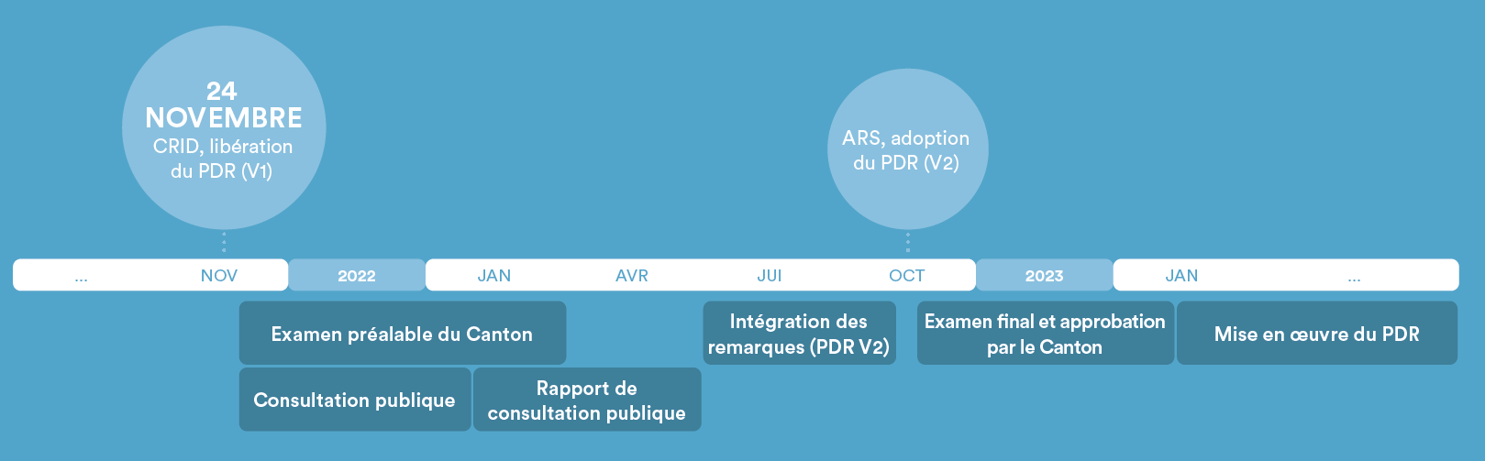
Calendrierétapes

